Slide 1
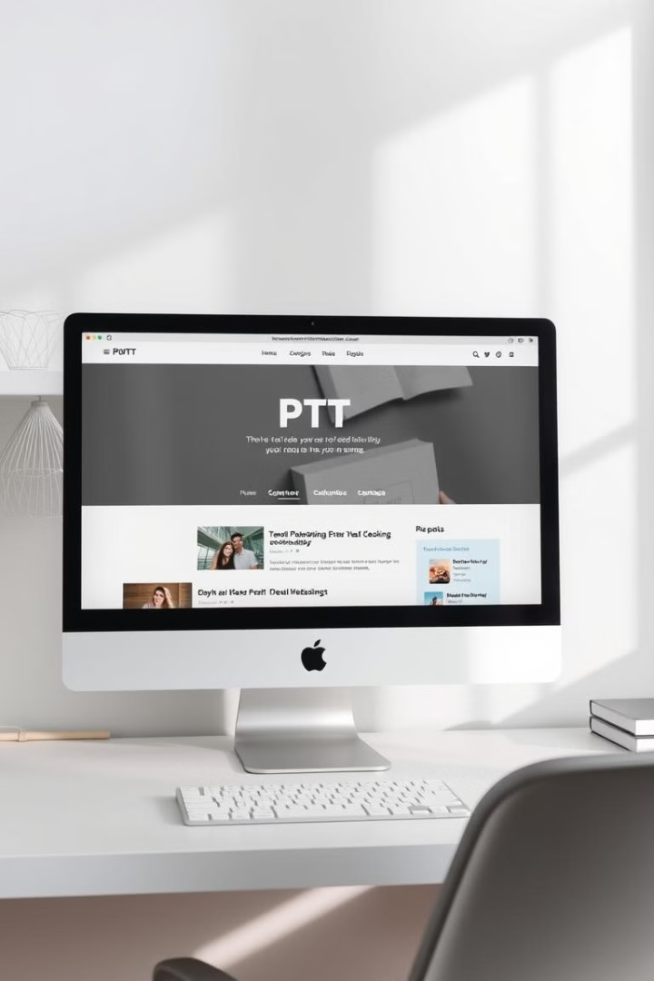
PTT 爬蟲系統
組別: 組別8
指導老師: 朱孝國
組員: 羅治銘、陳龍耀
作品日期: 114年1月6日

Slide 2

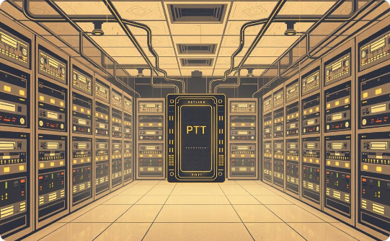
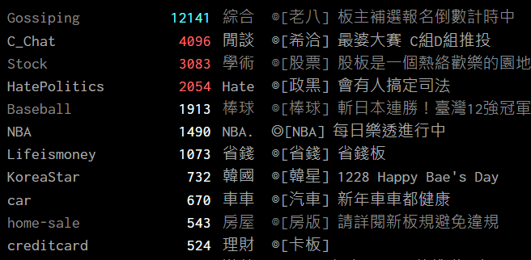
為甚麼選擇PTT平台？
臺灣最大之一網路社群
豐富資料的價值
沒辦法大規模搜尋
PTT 是臺灣最具影響力的網路社群，擁有龐大且活躍的使用者。
PTT 平台蘊藏海量資訊，提供多元觀點與研究資源。
是分類型，類型進入後才可搜尋此類別的關鍵字

Slide 3
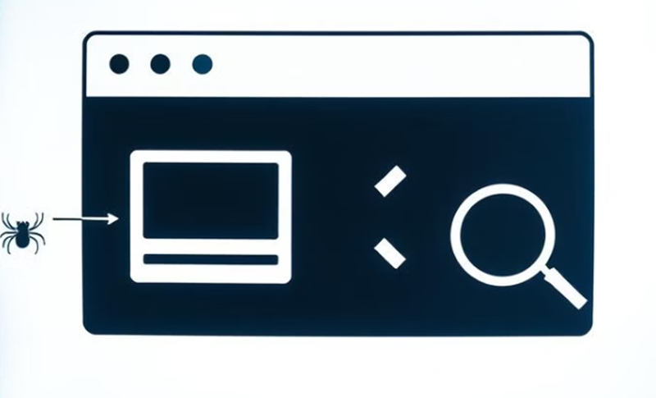

系統預估的目標
建立完整 PTT 爬蟲系統
自動化抓取文章標題
方便資料存儲和查詢分析
我們希望開發一個功能完善的爬蟲系統，能夠自動化抓取指定版面的文章標題，並將資料存儲到資料庫中。
我們設計了一個自動化爬蟲程式，可以根據使用者指定的版面和時間範圍，自動抓取文章標題，並將其存儲到資料庫中。
通過資料庫的存儲，我們可以方便地查詢、分析和利用這些文章標題，進行輿情分析、熱門話題追踪等工作。

Slide 4




預期效益
程式設計能力提升
資料處理能力增強
應用開發能力提升
透過開發 PTT 爬蟲系統，將更深入地理解程式設計概念，提升程式設計能力，並熟悉 Python 語言的應用。
我們學會使用資料庫存儲和管理資料，並掌握資料處理和分析的技巧。
我們可以將所學知識應用於實際開發中，並累積更多軟體開發經驗。

Slide 5
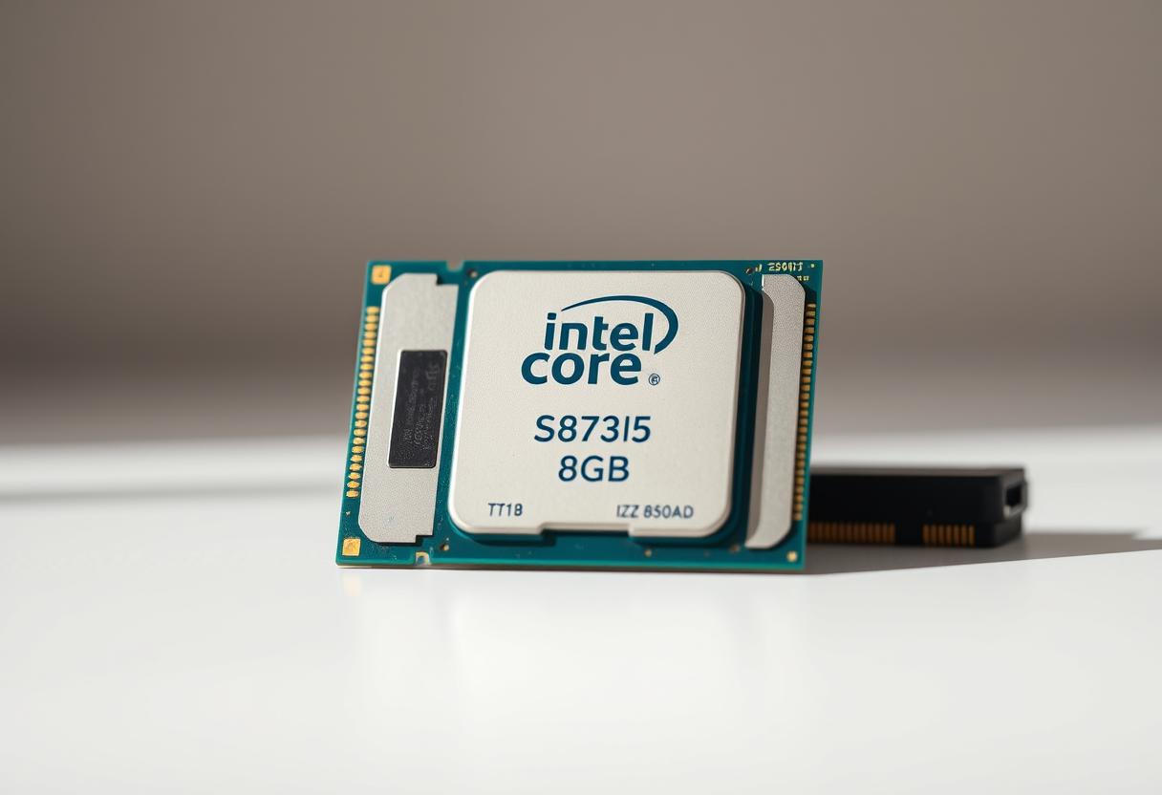
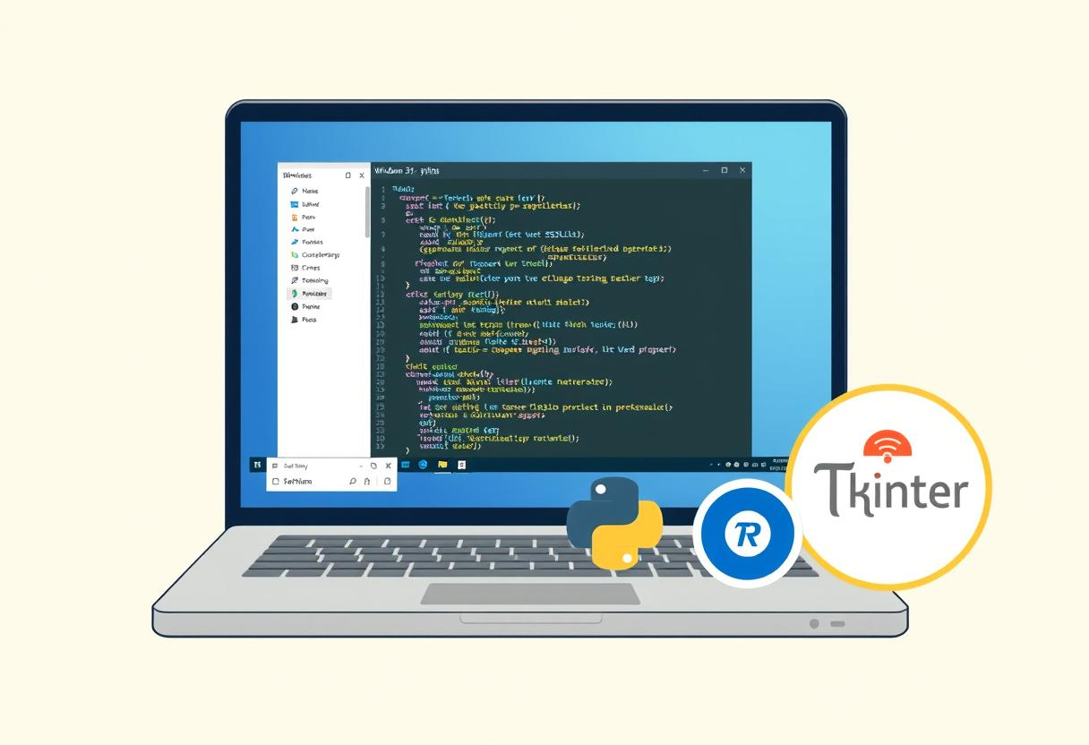
開發環境介紹
硬體
軟體
Intel Core i5 處理器、8GB RAM、256GB SSD，提供足夠的運算能力和儲存空間。
Windows 10 作業系統，Python 3.x 語言，SQLite3 資料庫，Selenium 和 Tkinter 工具。

Slide 6
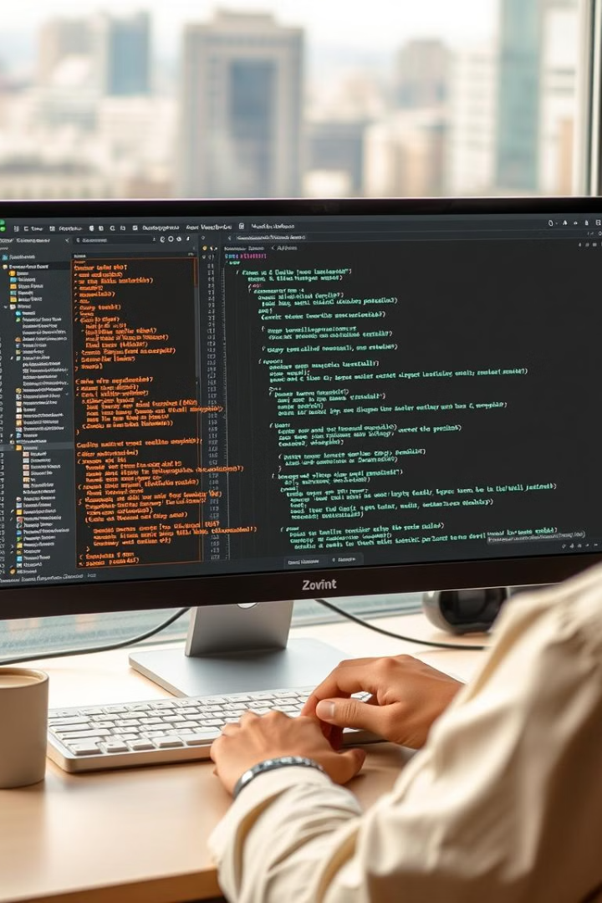
使用工具
Visual Studio Code
Visual Studio Code 是一款功能強大的程式碼編輯器，提供了豐富的擴展功能，方便開發人員進行程式碼編寫、測試和除錯。
Microsoft Edge
Microsoft Edge 是一款瀏覽器，在爬蟲過程中用於訪問 PTT 網站，獲取所需的網頁資料。
SQLite3
SQLite3 是一款輕量級的嵌入式資料庫，適合用於小型應用程式，方便管理抓取到的文章標題資料。

Slide 7




系統模塊介紹
1
PTT 爬蟲系統
資料庫建構
2
負責資料庫的建立、資料表的設計以及資料的存取操作。
GUI 使用者介面設計
3
提供友善的使用者介面，方便使用者設定爬蟲參數，查看爬取結果。
PTT 爬蟲功能
4
負責從 PTT 網站上抓取文章標題，並進行資料解析和儲存操作。

Slide 8
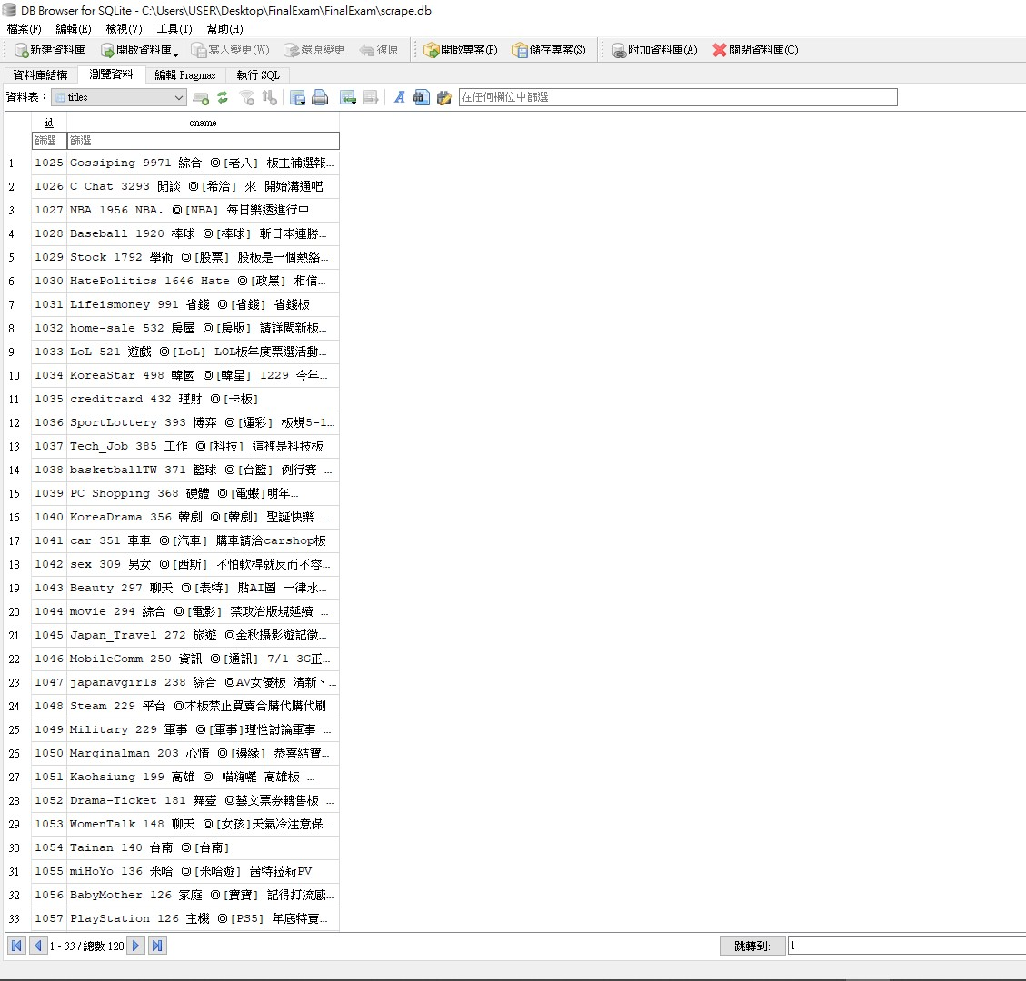
資料庫與資料表
資料庫模型SQLite3
本專案採用 SQLite3 資料庫管理抓取到的資料，SQLite3 是一款嵌入式資料庫，便於管理小型資料集。
資料表結構
資料表包含兩個主要欄位：id 和 cname，其中 id 作為主鍵，用於標識每篇文章的唯一性，cname 表示文章標題的內容。

Slide 9
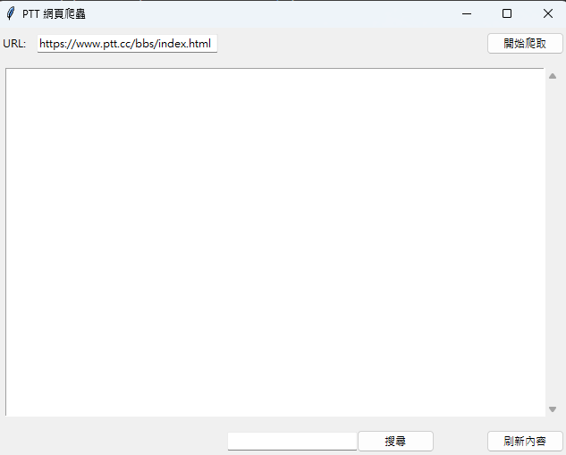
GUI 設計討論
主要功能
GUI 介面包含 URL 輸入框和文字顯示區。使用者可在 URL 輸入框輸入目標版面 URL，並在文字顯示區查看爬取的文章標題。
操作按鈕
GUI 提供「開始爬取」、「查詢」和「重新爬取」按鈕。使用者可透過這些按鈕啟動爬蟲程序、查看資料庫資料和更新資料庫。

Slide 10
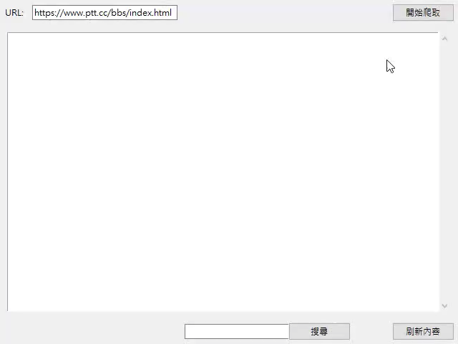


查詢功能定義
關鍵字查詢
根據用戶輸入的關鍵字，系統會在已爬取的 PTT 資料庫中進行搜尋，找到相關的貼文和留言。
GUI 顯示結果
將查詢結果以清晰的 GUI 介面呈現給用戶，包括貼文標題、內容摘要、作者等資訊，方便用戶瀏覽和篩選。

Slide 11
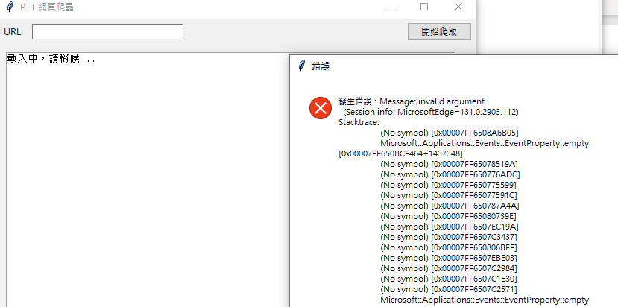
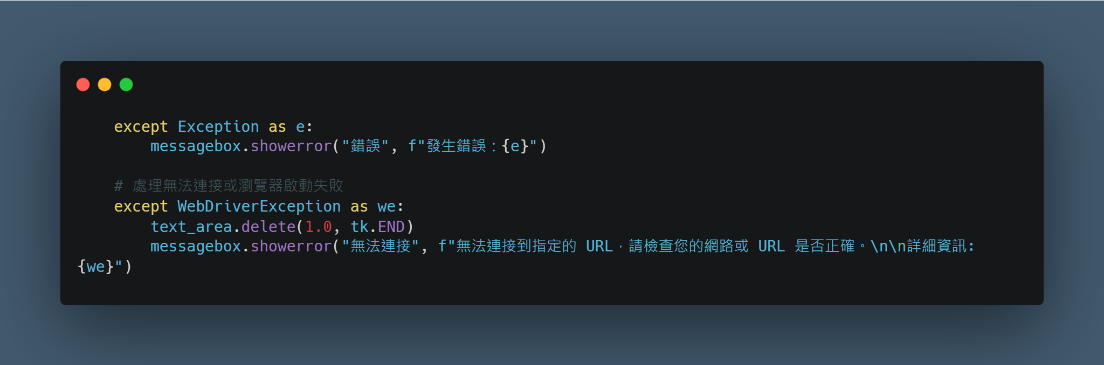
錯誤處理與用戶提示
Try-Except 錯誤處理
提示框顯示問題
使用 try-except 語法捕捉潛在錯誤，例如網路連線失敗或網頁結構變動，避免程式中斷執行。
發生錯誤時，系統會利用提示框顯示相關錯誤訊息，協助用戶了解問題並進行排查。

Slide 12
實作心得
抵觸 WebDriver
調整爬取邏輯
在開發過程中，我們遇到了 WebDriver 的抵觸問題。WebDriver 有時會無法識別 PTT 網頁中的特定元素，這導致我們無法擷取資料。為了解決這個問題，我們嘗試了不同的方法，例如調整 WebDriver 的設定、更新 WebDriver 版本，以及修改程式碼中的 XPath 選擇器。最後，我們找到了解決方案，成功克服了 WebDriver 的抵觸問題，並成功實現了爬取資料的功能。
PTT 網頁結構會不時更新，因此我們需要根據新的網頁結構調整程式碼中的爬取邏輯。例如，當 PTT 的文章列表頁面發生變化時，我們需要修改程式碼中的 XPath 選擇器，確保程式可以正確地識別文章的標題、內容和作者資訊。

Slide 13
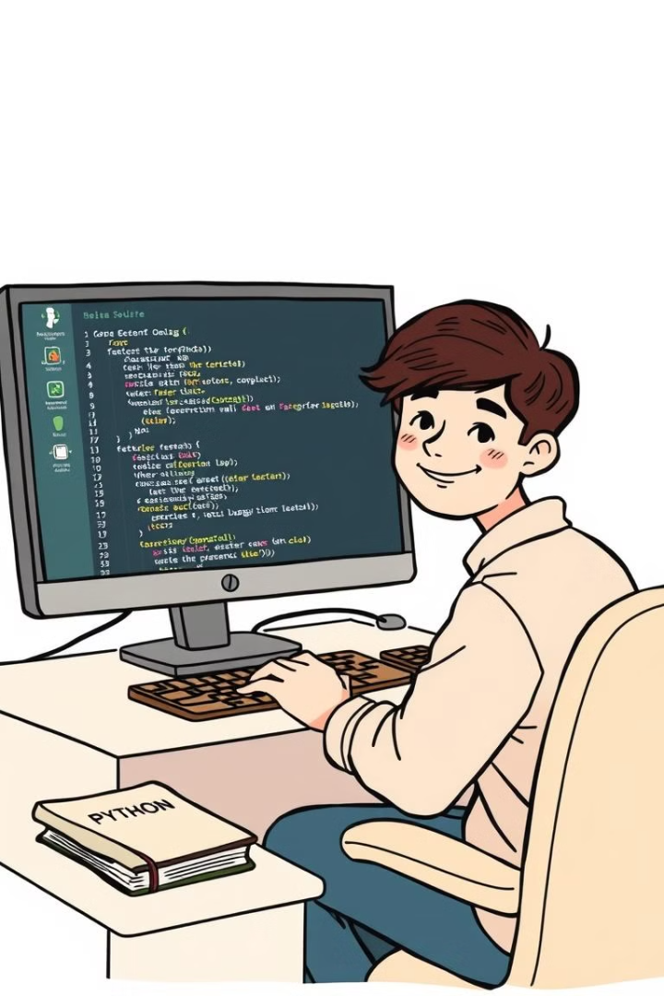
我們學到了甚麼?
熟練使用 Python
了解網路爬蟲
本專案將使用 Python 語言作為開發工具，並熟練使用相關套件，如 Selenium、BeautifulSoup 等，來進行網路爬蟲作業。
學習網路爬蟲的基本概念，包括網頁結構、HTTP 請求、資料解析等，以及如何有效地抓取目標網站的資料。
提升合作能力
本專案採用組隊合作的方式進行開發，成員需要協調工作，互相學習，共同解決問題，提升團隊合作能力。

Slide 14
結論
成功建置PTT資料爬蟲
後續發展方向
本系統已成功建置PTT資料爬蟲，具備自動化、資料儲存與查詢功能。
未來將持續優化及擴充功能，例如導入多線程技術以提升效率，並進行資料分析與視覺化呈現，以發掘更多數據洞察。

Slide 15
謝謝聆聽

